Slide 1
Мастер-класс "Детская субкультура считалки"
Выполнили: Воспитатели ГБДОУ №31
Василеостровского района
Панкратьева И.А.
Половцева О.Ю.
Санкт-Петербург
2024

Slide 2
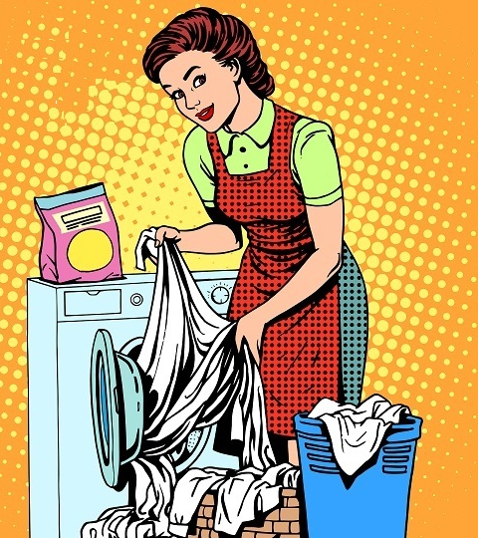
Умение играть является важнейшей составляющей гармоничного развития ребёнка. Особенно замечательны коллективные игры. Часто там требуется выбрать водящего, на роль которого претендуют многие ребята. И тогда на помощь приходит считалка.
Стирает, крутится машина, Плюх-плюх, плюх-плюх! Бельё стирает тётя Зина, Шух-шух, шух-шух! Раз, два, три, Белье повесить помоги! Помочь не хочешь — выходи, Ты пойди-ка, поводи!

Slide 3
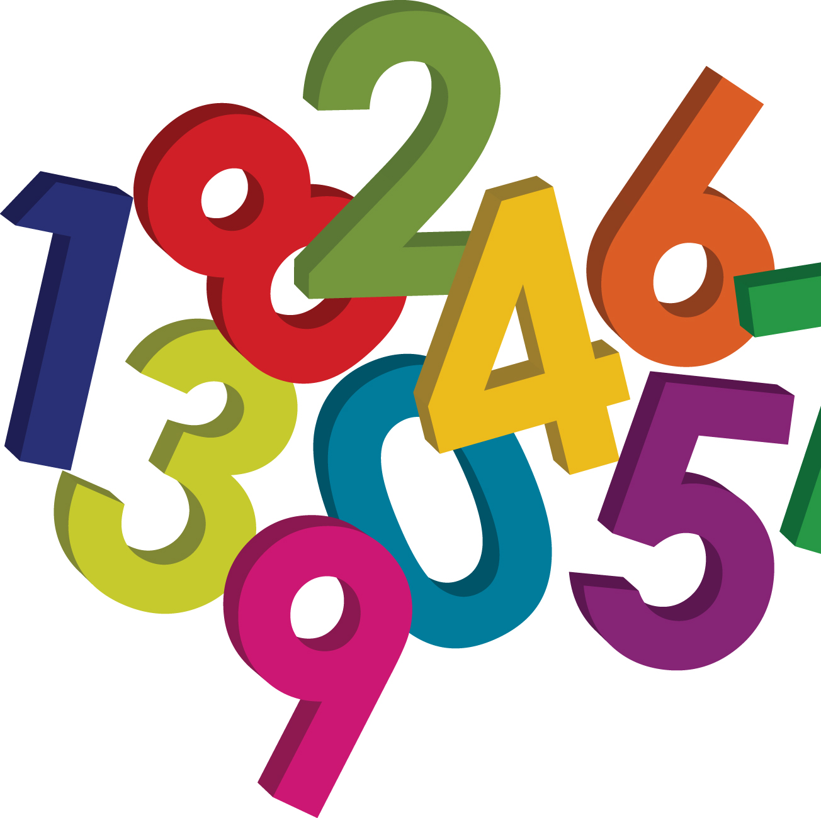
Считалки - это истории, придуманные для детей, способ осуществления объективной справедливости - как бы судьба распоряжается распределением ролей. Главная особенность считалки – четкий ритм, возможность кричать раздельно все слова
Считалки – это универсальное средство распределения ролей в игровых детских коллективах
Раз, два, три, четыре, пять, Будем мы цветы считать: Фиалки, кактусы, алоэ, И щучий хвост и каланхоэ… Кто сумел всё сосчитать, Тот и будет догонять!

Slide 4
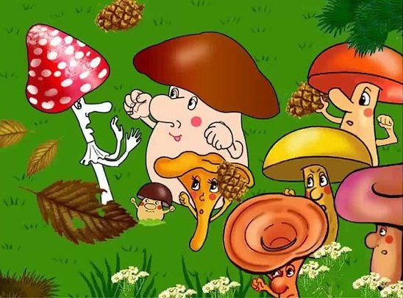
Значение обучения считалкам.
1. Считалки – это богатый в языковом плане жанр детского фольклора. Они
направлены на развитие речи детей, способствуют языковому развитию.
2. Считалки развивают познавательный интерес детей, повышают их активность.
3. Считалки развивают творческое воображение и способности детей. Они вводят
детей в атмосферу творчества и фантазии.
4. Считалка является важным средством воспитания детей
В лес однажды я пошёл, Там грибочки я нашёл. Подосиновик, груздочек, Полезайте в кузовочек. Ядовитый мухомор, Из корзины выйди вон!

Slide 5
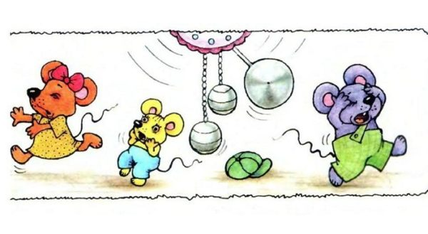
В целом, они выступает эффективным инструментом, способствующим формированию многих качеств и навыков в игровой форме. Благодаря этому обеспечивается более быстрое развитие детей, они становятся смышлёнее и учатся быстрее принимать решения. Детские считалки всегда востребованы на всех этапах развития и формирования индивидуальности ребёнка.
Считалки необходимы ребенку для развития речи. Они выгодным образом отличаются от прочих стихотворных форм своей ритмичностью и звонкостью.
Дети легко запоминают считалки и охотно их используют в своих играх. И, несмотря на то, что многие считалки достались нам по наследству от предков, в наше время этот жанр нисколько не утратил своей популярности. К тому же, с каждым годом появляются все новые и новые считалки. Они делают игры детей еще более интересными, а главное лишний раз тренируют память и речь ребенка.
Вышли мыши как-то раз Посмотреть который час. Раз-два-три-четыре, Мыши дёрнули за гири. Тут раздался страшный звон — Разбежались мыши вон.

Slide 6
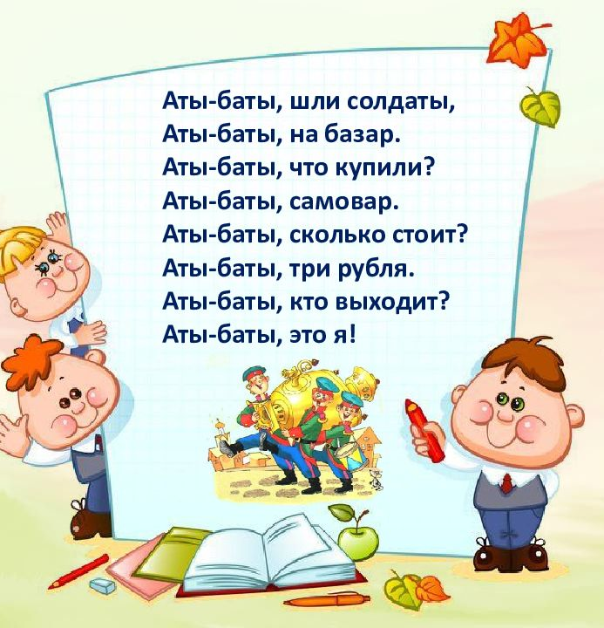
Считалки - незаменимые помощники в игре. Благодаря им устанавливается дисциплина, чёткое построение и соблюдение правил, решаются споры при определении ведущего. Кроме того, считалки помогают в решении многих бытовых ситуаций (кому убирать игрушки, мыть посуду, и т. п., учат ребят общаться. Знание считалок укрепляет у ребёнка авторитет среди сверстников. Он начинает ощущать себя значимым и компетентным, что полезно для его веры в себя.
Дети нередко сами придумывают считалки, у них развиваются фантазия, творчество и наблюдательность, так как темы для считалок берутся из жизней людей, животных, наблюдений за явлениями природы.
Ведь считалка не только позволяет распределить роли, она необходима для полноценного развития малыша. Их используют все родители, они начинают рассказывать считалочки своему малышу, когда он еще только начинает учиться говорить. Рифмованные стишки становятся самыми первыми выученными наизусть стихами.

Slide 7
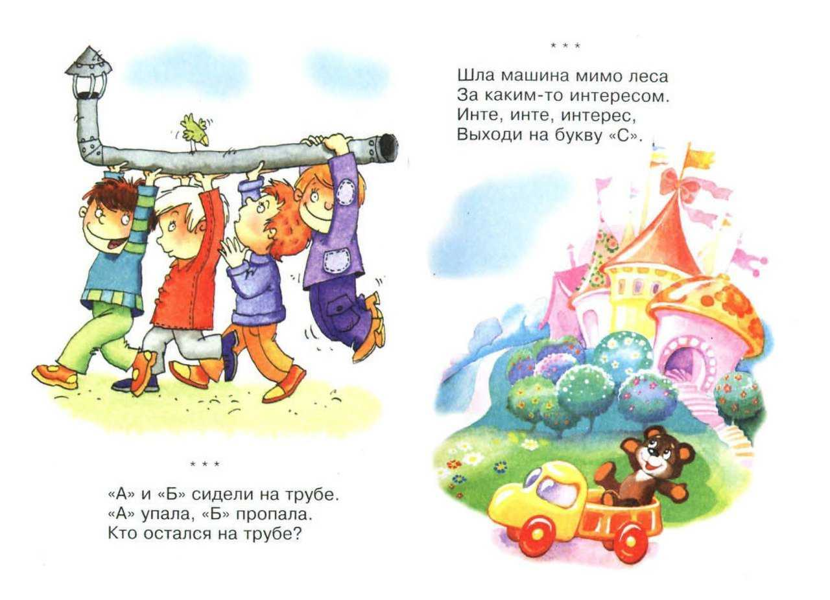
Считается, что устное народное творчество постепенно изживает себя на смену ему приходят компьютеры и планшеты, ТВ заменившие детям все и даже книги. Но на самом деле это не так.
Современные дети не только не забыли старых считалочек, но и в новых стишках смогли сохранить все их свойства. Самое главное их достоинство – это вариативность, подвижность самого текста.
Этот фольклорный жанр сплачивает детский коллектив, устанавливает в нём дружеские контакты, формирует чувство товарищества, а также такие важные качества, как честность, справедливость, дисциплинированность.

Slide 8
Спасибо за внимание!

